Slide 1
T
R
I
E
D
A
L
I
E
N
O
K

Slide 2
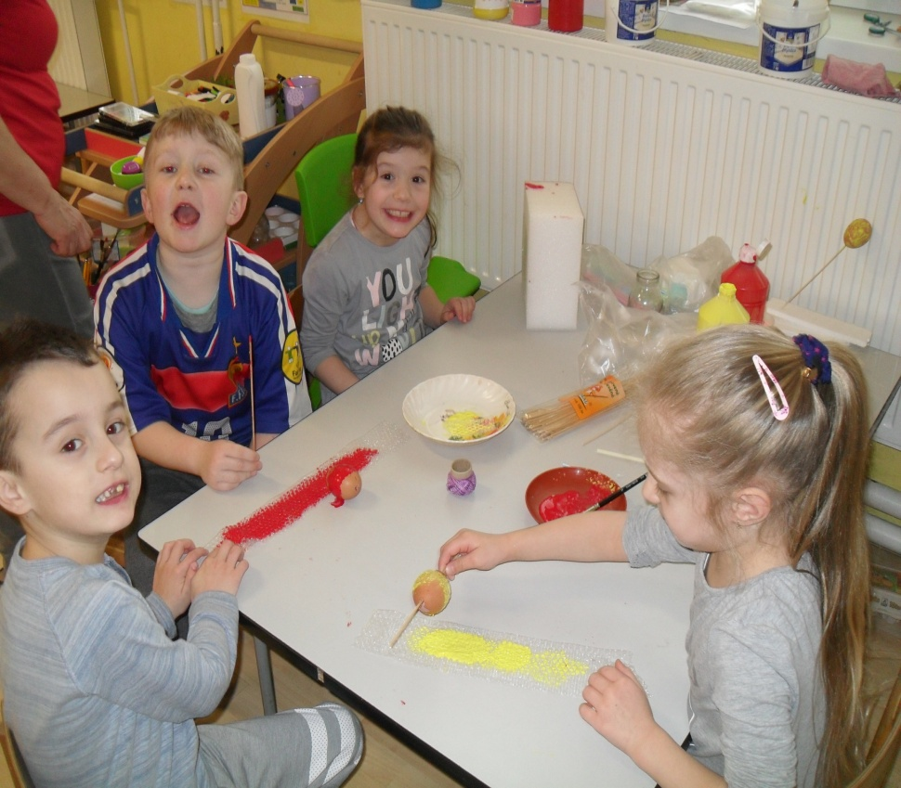
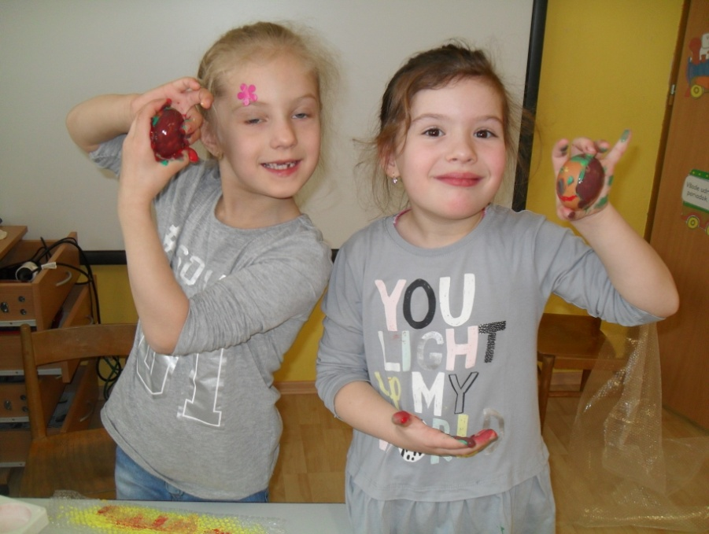
Veľká noc, Veľká noc, kedyže už bude, ktorý ma šuhajko polievati príde?
Veľká noc, Veľká noc, kedyže už bude,
ktorý ma šuhajko, polievati príde?

Slide 3
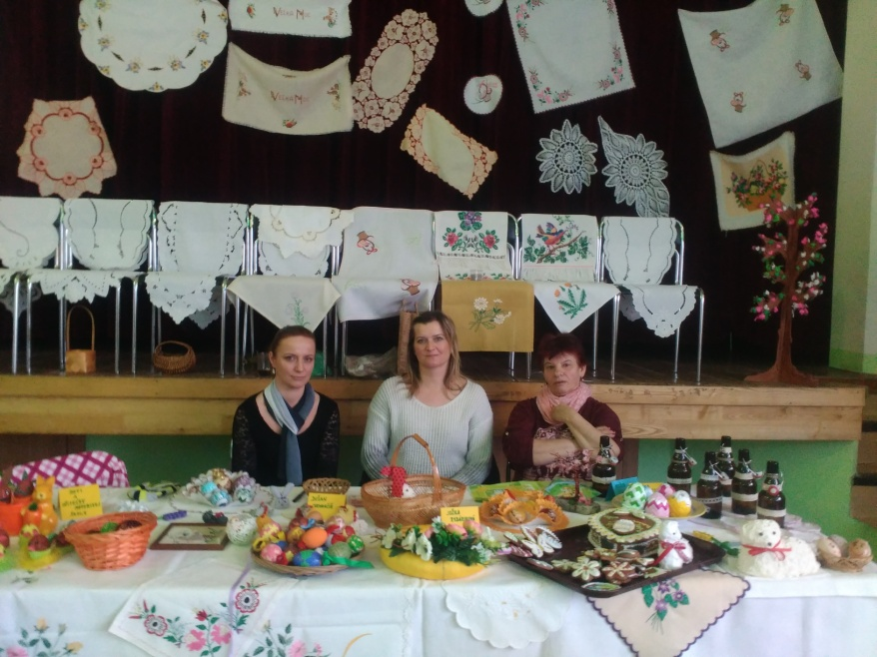
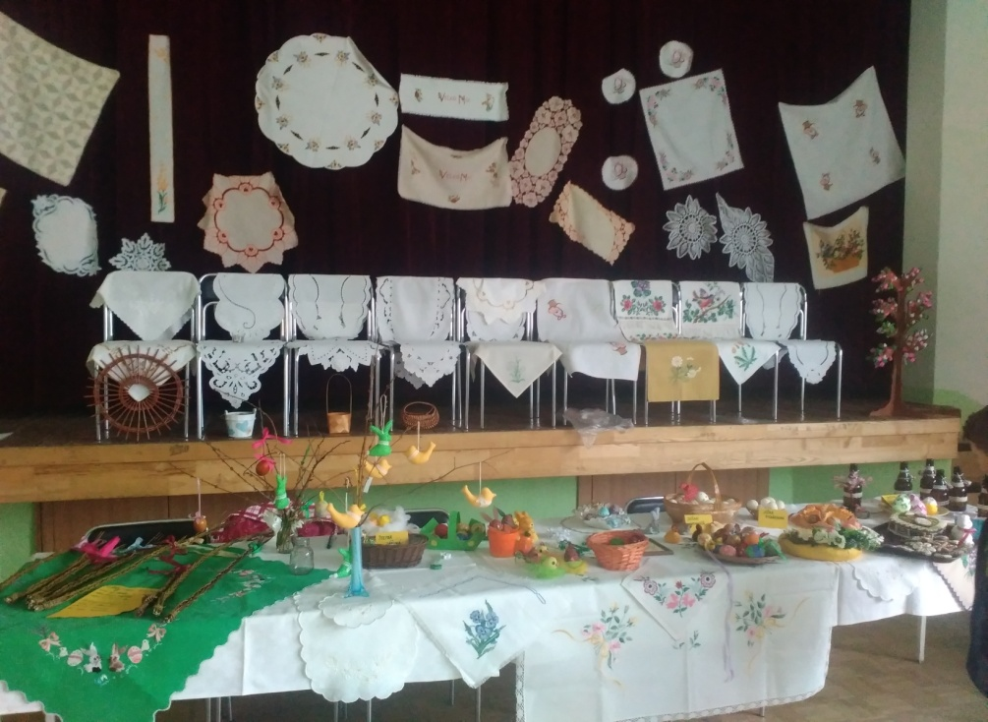
Jarné a veľkonočné trhy
Aj my sme vytvorili niečo pekné

Slide 4
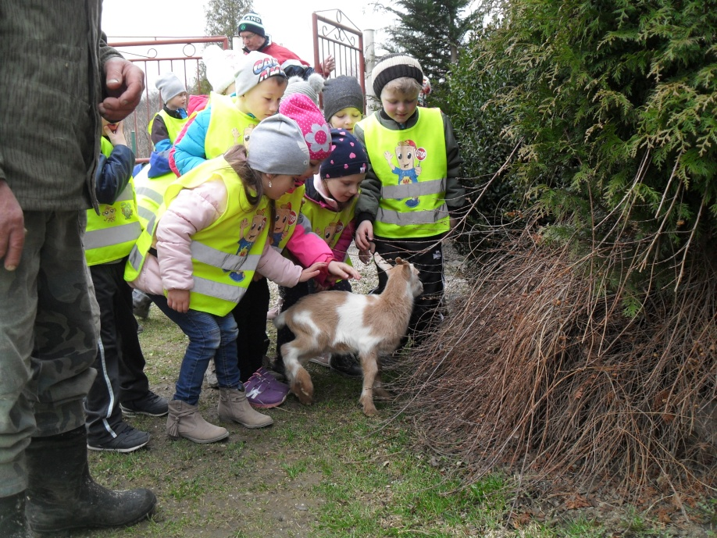
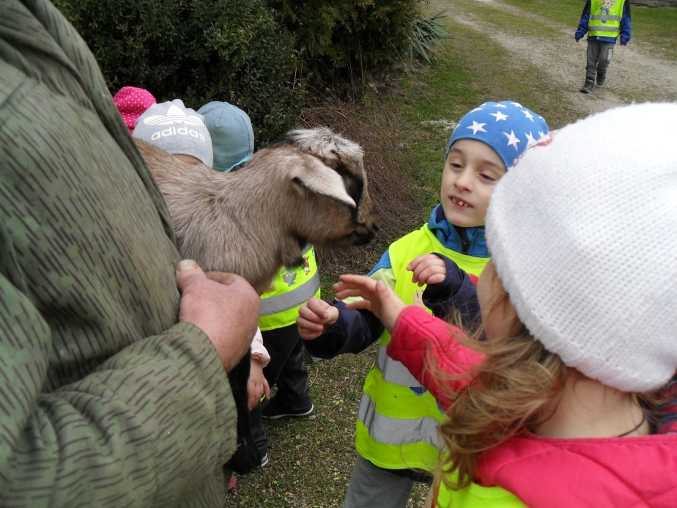
Kozliatka, kozliatka,
otvorte vrátka, prišli sme
na návštevu!

Slide 5
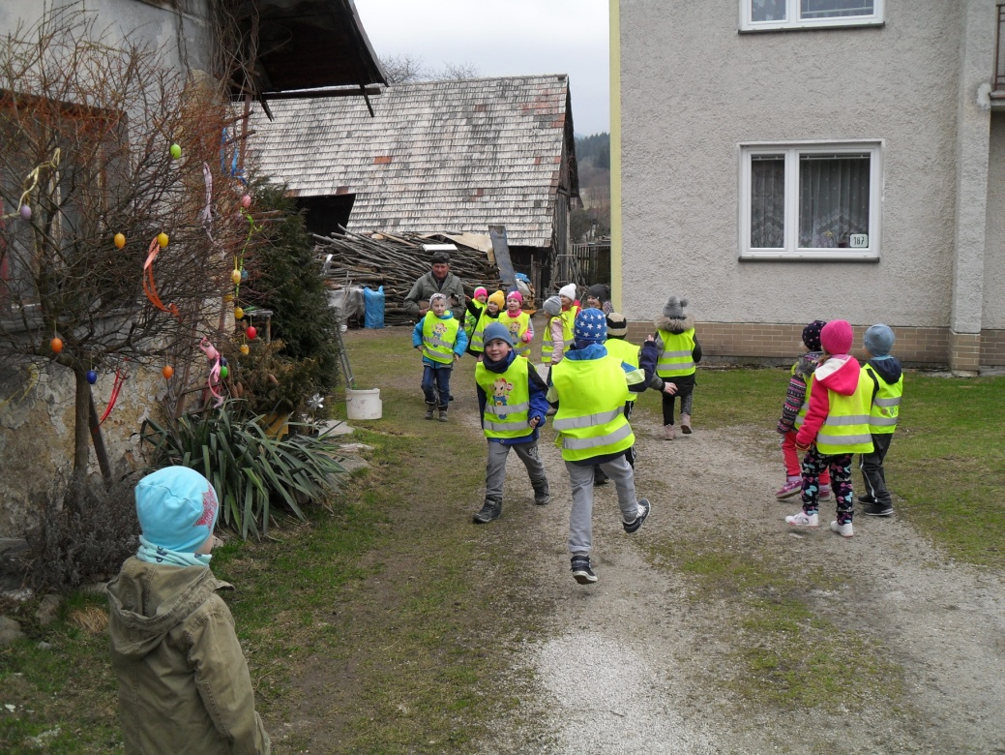
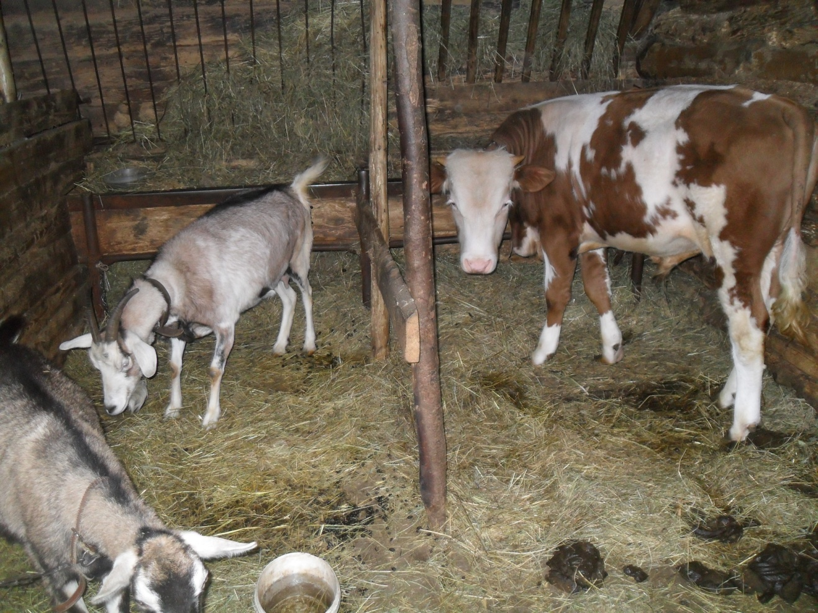
A tu sú ich mamičky

Slide 6
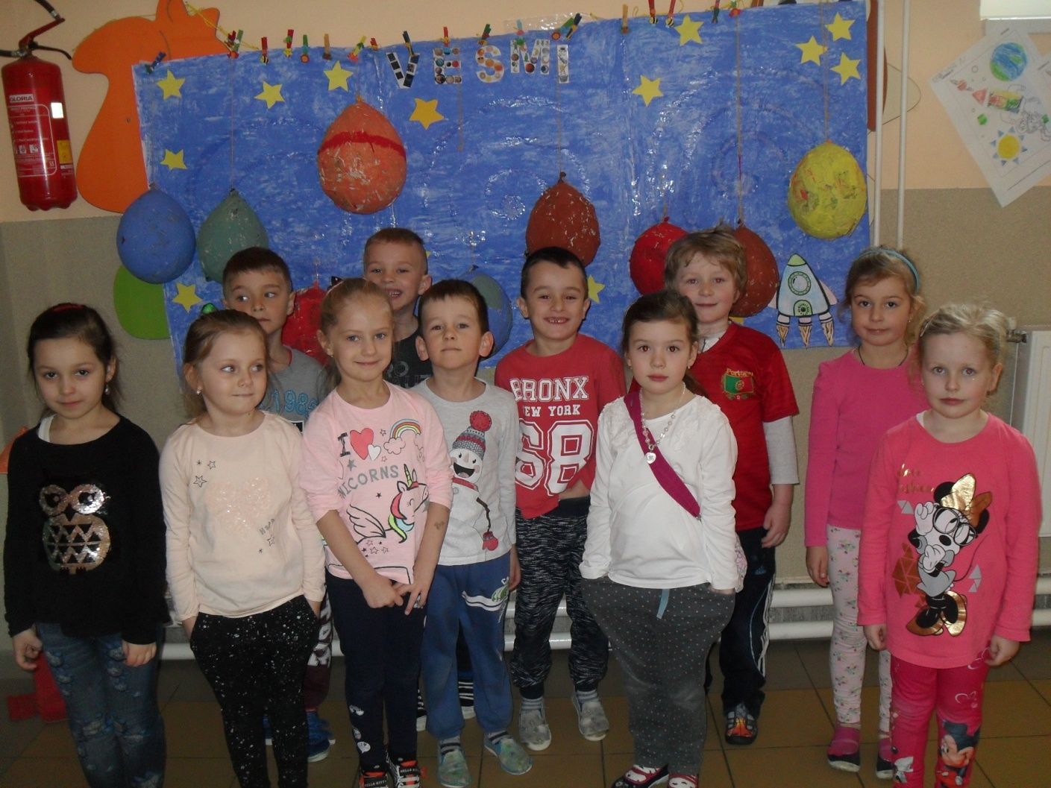
DOZVEDELI SME SA, ŽE NAŠA ZEM
JE PLANÉTA VO VESMÍRE

Slide 7
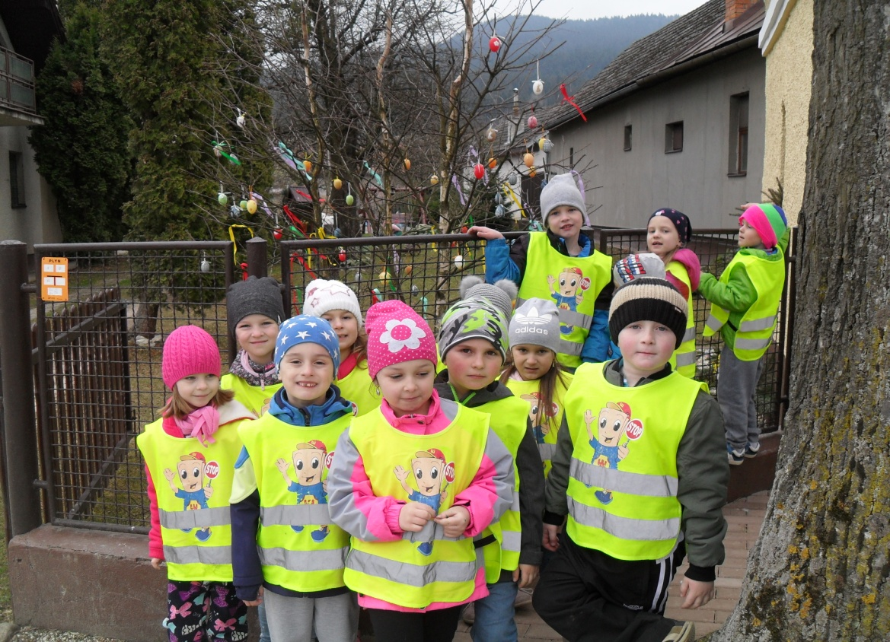
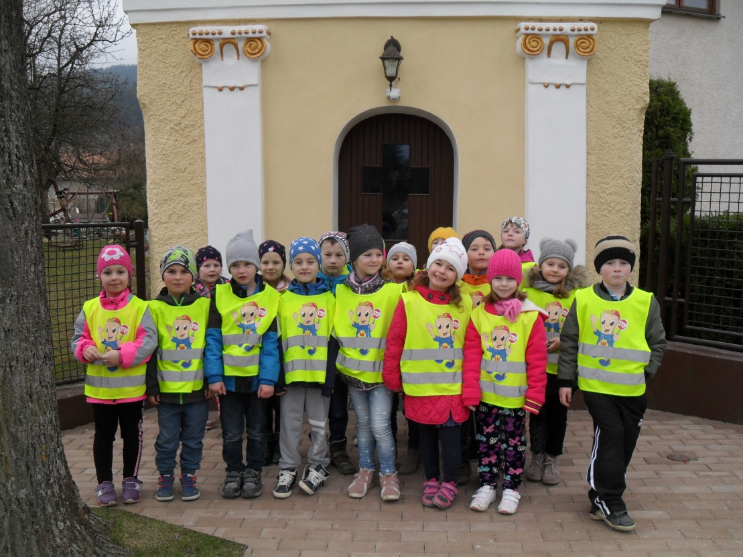
SPOZNÁVAME
VÝZNAMNÉ STAVBY
V OBCI
HÁDAJTE, KAM SME DNES
IŠLI NA PRECHÁDZKU?

Slide 8
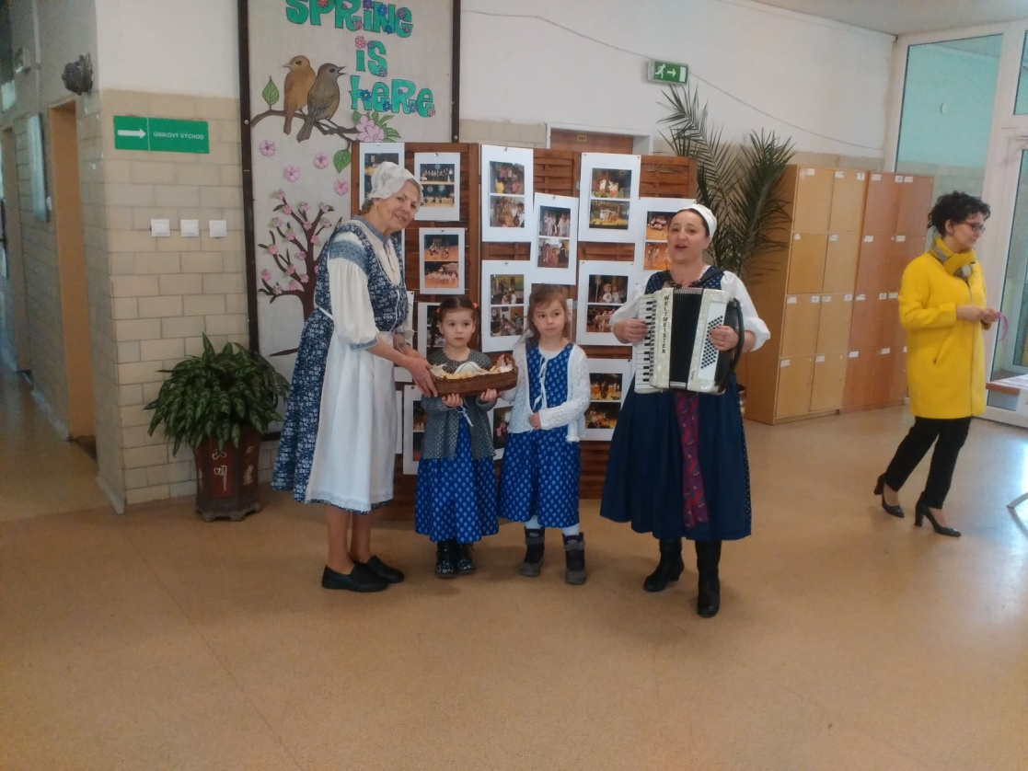
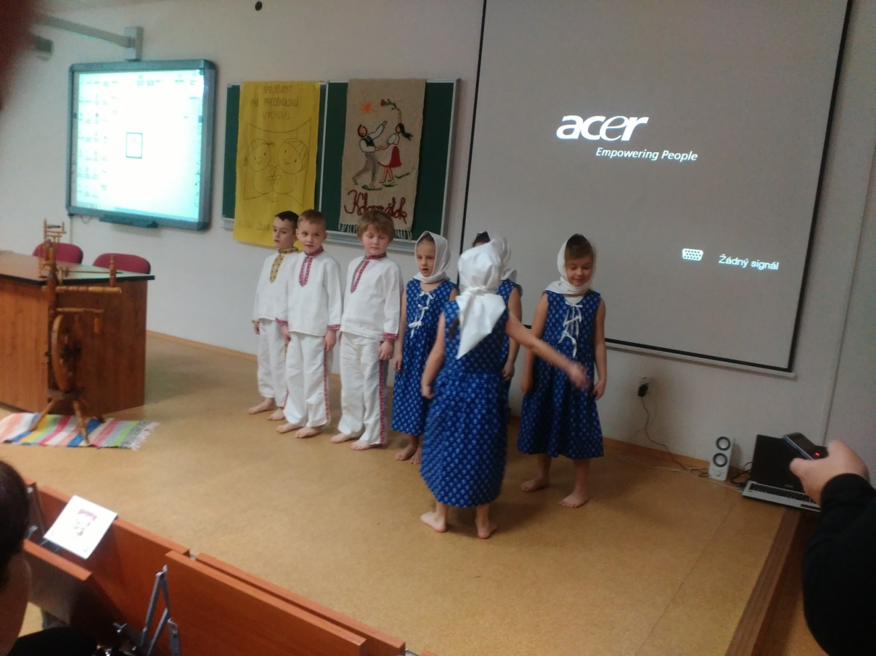
CHLEBOM A SOĽOU SME
VÍTALI HOSTÍ NA KONFERENCII
V ŽILINE
ČÍTA DZURO, NY- NY- NY
Z KOCÚRKOVA NOVINY

Slide 9
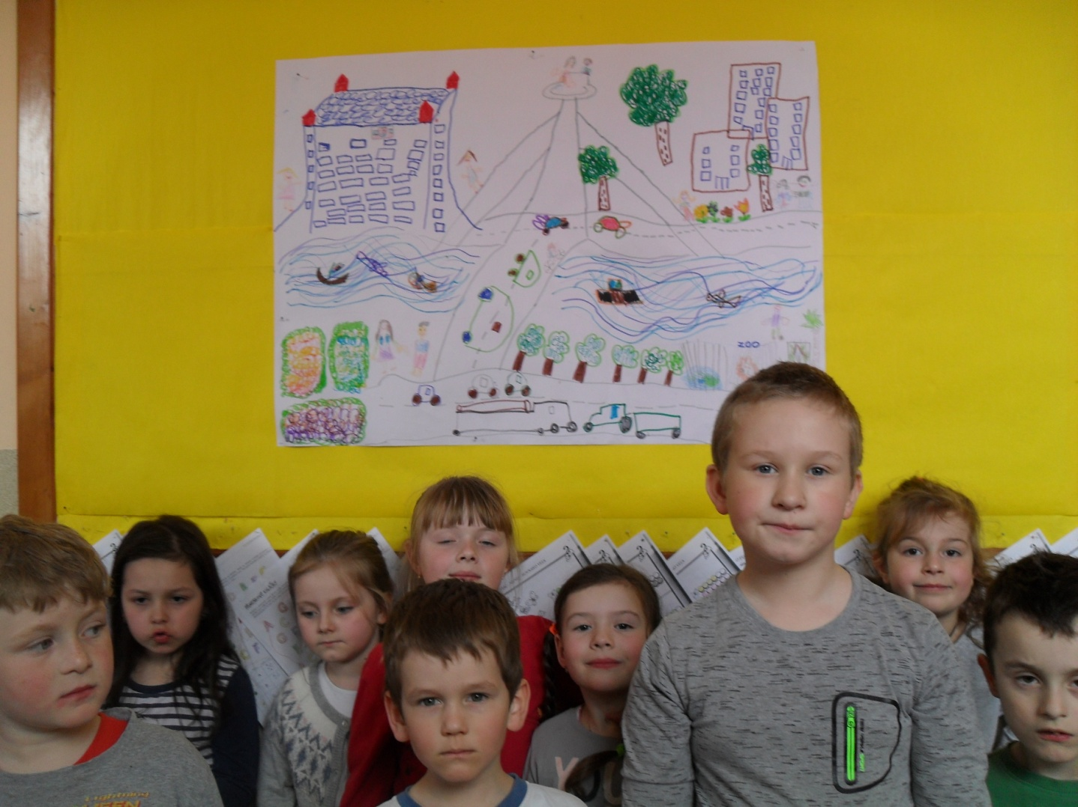
B
R
A
T
I
S
L
A
V
A
KRÁSNA JE, KRÁSNA JE, TÁ NAŠA
RODNÁ VLASŤ

Slide 10
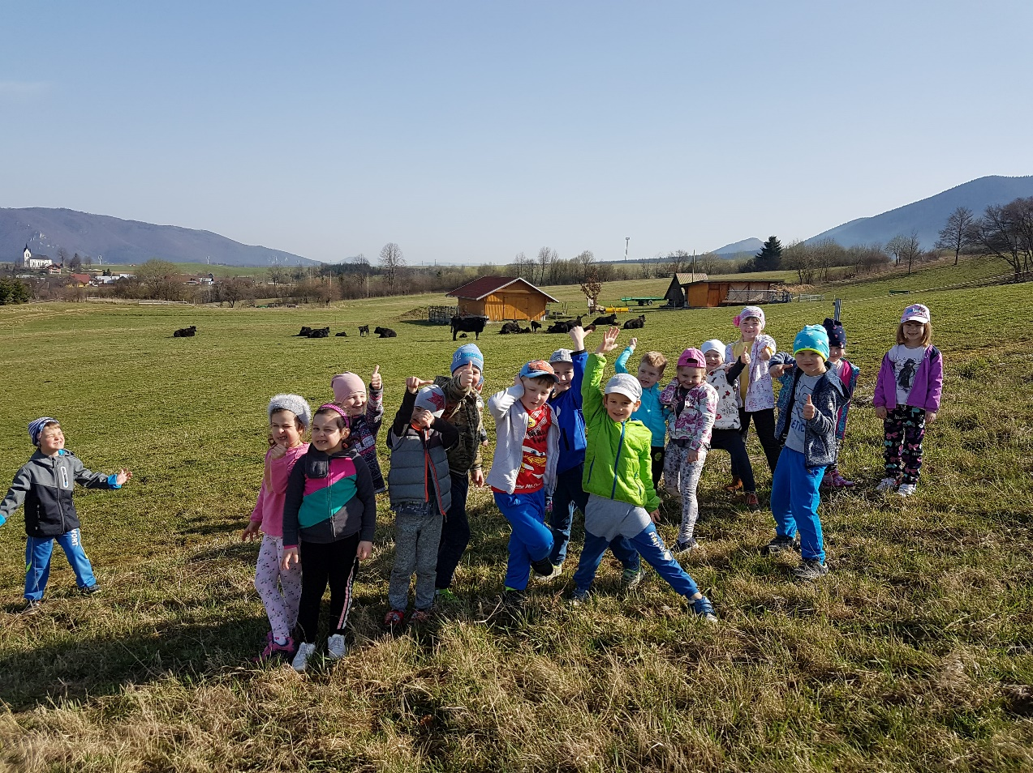
NAŠA ZEM JE GUĽATÁ,ŽIJÚ NA NEJ ZVIERATÁ – PORUBSKÁ STRÁŇ

Slide 11
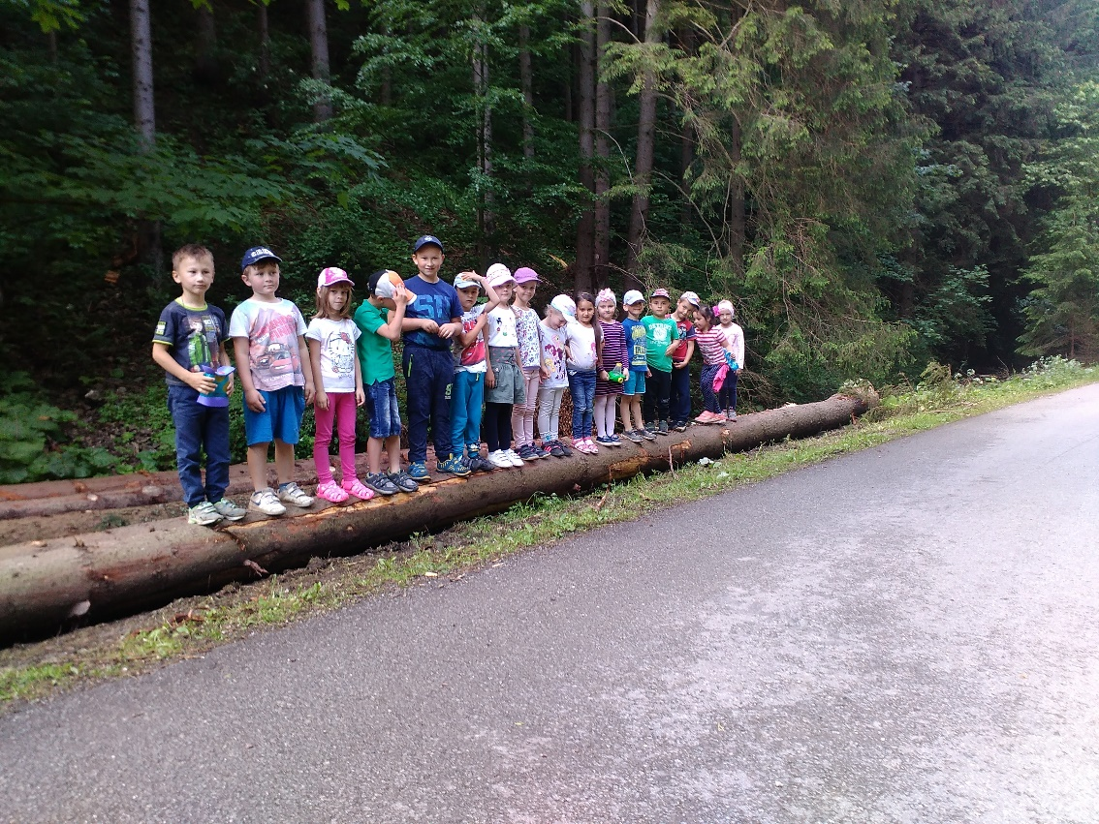
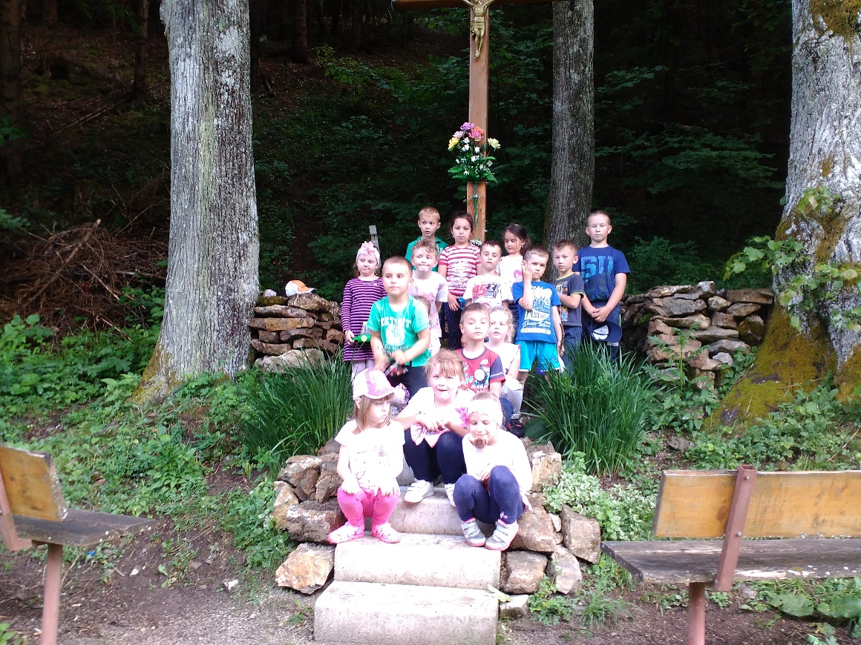
DOLINA, DOLINA,
AKÁ SI MI DLHÁ, AKOŽE ŤA
PREJDEM, NOŽIČKY MA BOLIA
AJ SME SA POMODLILI,
AJ SME SA ODFOTILI

Slide 12
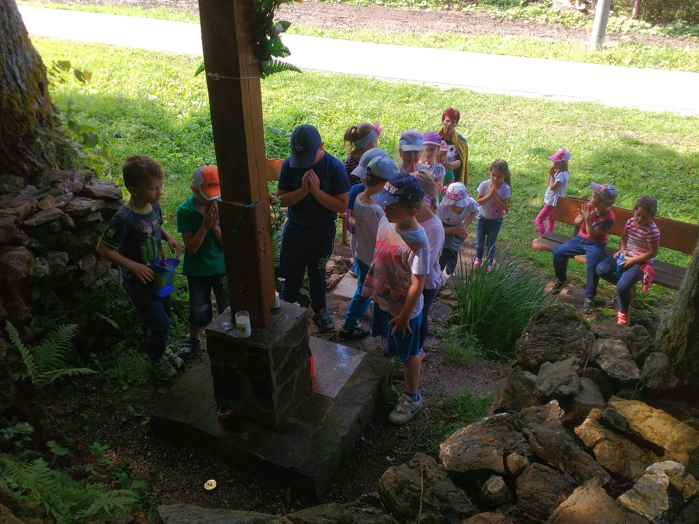
A EŠTE RAZ PRI KRÍŽI
V DOLINE
V LETNOM OBDOBÍ BUDEME NA ŠPORTOVO- POZNÁVACÍCH
VYCHÁDZKACH SPOZNÁVAŤ LOKALITY NAŠEJ OBCE A OKOLIA
A OBJAVOVAŤ ICH KRÁSU.

Slide 13
PREZENTÁCIU PRIPRAVILA
VINCENCIA DIETRICHOVÁ

